Slide 1

Η λήξη του
Α΄ Παγκοσμίου πολέμου και οι μεταπολεμικές ρυθμίσεις
ΕΝΟΤΗΤΑ 34

Slide 2
Το συνέδριο ειρήνης ή συνέδριο του Παρισιού (1919-1920):
Συμμετείχαν μόνο οι νικητές του πολέμου.
Τα κριτήρια που καθόρισαν τις αποφάσεις ήταν:
  η ανάγκη αναδιαμόρφωσης του πολιτικού χάρτη της Ευρώπης,
  η επιδίωξη της Γαλλίας να εξουδετερώσει τη Γερμανία,
    η επιθυμία να μην επιτραπεί στο νέο καθεστώς της Ρωσίας να εξαπλωθεί,
  η αρχή της αυτοδιάθεσης των λαών.

Slide 3
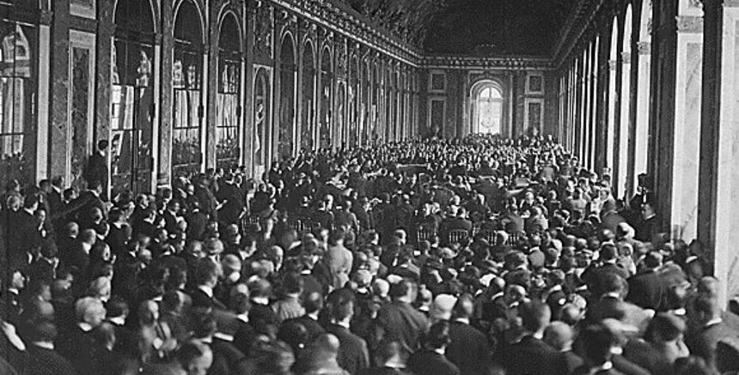
Οι συνθήκες που υπογράφτηκαν:
Η συνθήκη των Βερσαλλιών (Ιούν. 1919) / Η Γερμανία υποχρεωνόταν:
να παραχωρήσει εδάφη της στη Γαλλία, στο Βέλγιο, στη Δανία και στις νεοσύστατες χώρες Πολωνία, Τσεχοσλοβακία και Λιθουανία,
να αναγνωρίσει τη Ρηνανία και το Σάαρ ως αποστρατικοποιημένη ζώνη,
να πληρώσει βαριές αποζημιώσεις,
να εγκαταλείψει τις αποικίες της και τα εδάφη που είχε κερδίσει με τη συνθήκη του Μπρεστ Λιτόφσκ,
να περιορίσει στο ελάχιστο τις ένοπλες δυνάμεις της.

Slide 4
Οι συνθήκες που υπογράφτηκαν:
Η συνθήκη του Αγίου Γερμανού (Σεπτ. 1919) / Η Αυστρία εξαναγκαζόταν:
να αναγνωρίσει την ανεξαρτησία της Ουγγαρίας, της Τσεχοσλοβακίας, της Γιουγκοσλαβίας και της Πολωνίας,
να παραχωρήσει σε αυτές πολλά εδάφη.

Slide 5
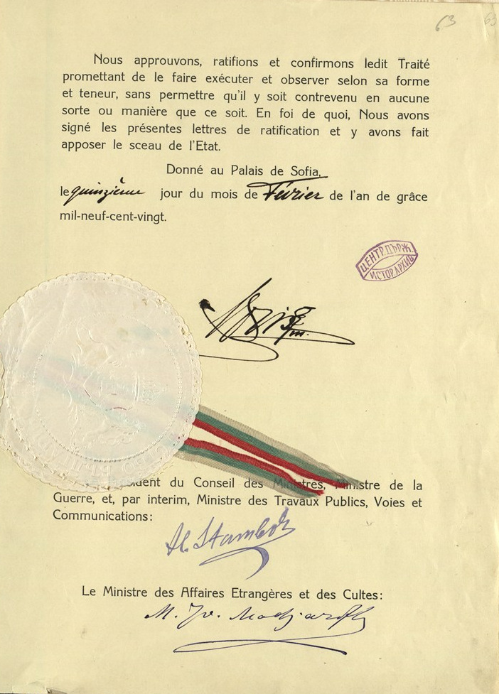
Οι συνθήκες που υπογράφτηκαν:
Η συνθήκη του Νεϊγύ (Νοέμβ. 1919) / Η Βουλγαρία υποχρεωνόταν:
να παραιτηθεί από κάθε διεκδίκησή της στην ανατολική Μακεδονία,
να εγκαταλείψει τη δυτική Θράκη,
να παραχωρήσει εδάφη της στη Ρουμανία και τη Σερβία,
να προβεί σε αμοιβαία ανταλλαγή πληθυσμών με την Ελλάδα.

Slide 6
Η συνθήκη του Τριανόν (Ιούν. 1920) / Η ανεξάρτητη Ουγγαρία υποχρεωνόταν:
να παραχωρήσει εδάφη της σε Τσεχοσλοβακία, Ρουμανία και Γιουγκοσλαβία.
Οι συνθήκες που υπογράφτηκαν:

Slide 7
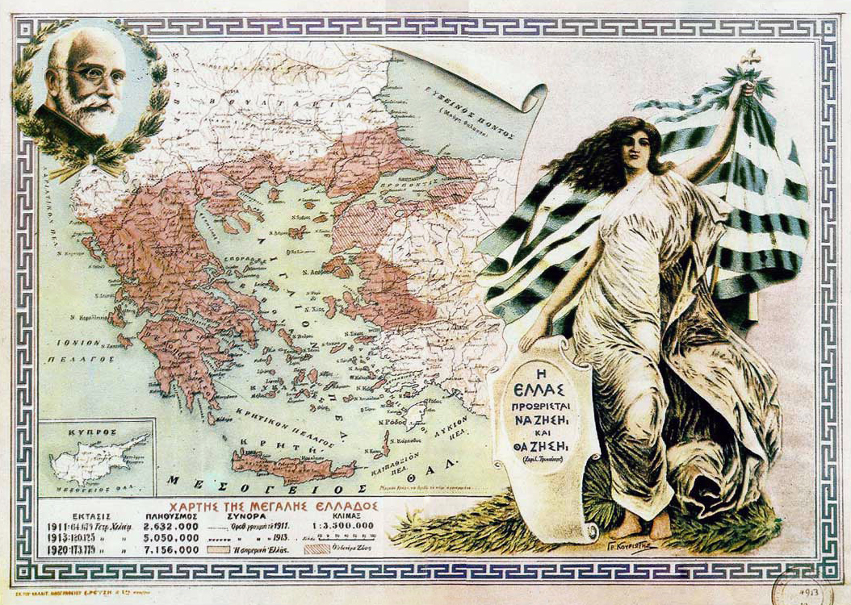
Η συνθήκη των Σεβρών (28 Ιουλ./10 Αυγ. 1920) / Η Ελλάδα:
έπαιρνε τα νησιά Ίμβρος, Τένεδος και τη Θράκη μέχρι τα πρόθυρα της Κωνσταντινούπολης,
ο Σουλτάνος τής αναγνώριζε επίσημα την κυριαρχία στα νησιά του Β. και Α. Αιγαίου,
η Αντάντ της ανέθετε τη διοίκηση της Σμύρνης για πέντε χρόνια και στη συνέχεια οι κάτοικοι της περιοχής θα αποφάσιζαν με δημοψήφισμα για την τύχη της.
Τα Στενά τέθηκαν υπό διεθνή έλεγχο.
Οι συνθήκες που υπογράφτηκαν:

Slide 8

Ορισμός: διεθνής οργανισμός που ιδρύθηκε από 32 νικήτριες χώρες για την αποφυγή νέων συγκρούσεων και στον οποίο θα κατέφευγαν τα κράτη για να επιλύσουν τις μεταξύ τους διαφορές.
Τρόπος λειτουργίας του: κάθε χώρα μέλος της ΚτΕ είχε δικαίωμα να ασκήσει veto (αρνησικυρία) εμποδίζοντας τη λήψη μιας απόφασης και να μη συμμορφωθεί με τις υποδείξεις που θα της γίνονταν. Τα δύο αυτά στοιχεία ήταν αδυναμίες που σταδιακά συνέβαλαν στη διάλυση του Οργανισμού.
Η ίδρυση της Κοινωνίας των Εθνών:

